Slide 1


LWM2M
Oma , kepco 규격 Lwm2m Server-client 개발

Slide 2
Lwm2m 작업 현황
작업 내용 |  |  | 완료작업 | 개발 가능한 진척대비 완료율 (임의데이터 구현) | 추가 진행작업사항
모뎀관리 프로그램 | 기본 구성 |  | 기본구성 설정 | 100%
 | 공통부 구현 |  | 공통부 구현 완료 | 90%
 | OMA | Security Object | Resource 별 임의데이터 연동 | 10% | 실 데이터 및 H/W 데이터 연동
 |  | Server Object | Resource 별 임의데이터 연동 | 95% | 실 데이터 및 H/W 데이터 연동
 |  | Access Contorl Object | Resource 별 임의데이터 연동 | 100% | 실 데이터 및 H/W 데이터 연동
 |  | Device Object | Resource 별 임의데이터 연동 | 90% | 실 데이터 및 H/W 데이터 연동
 |  | Connectivity Monitoring Object | Resource 별 임의데이터 연동 | 90% | 실 데이터 및 H/W 데이터 연동
 |  | Firmware Object | Resource 별 임의데이터 연동 | 60% | 실 데이터 및 H/W 데이터 연동
 |  | Location Object | Resource 별 임의데이터 연동 | 90% | 실 데이터 및 H/W 데이터 연동
 |  | Connectivity Statistics Object | Resource 별 임의데이터 연동 | 90% | 실 데이터 및 H/W 데이터 연동
 | KEPCO | AMI Common Control | Resource 별 임의데이터 연동 | 70% | 실 데이터 및 H/W 데이터 연동
 |  | AMI Network | Resource 별 임의데이터 연동 | 70% | 실 데이터 및 H/W 데이터 연동
 |  | AMI Security | Resource 별 임의데이터 연동 | 70% | 실 데이터 및 H/W 데이터 연동
 |  | AMI Server 연계서버 | Resource 별 임의데이터 연동 | 90% | 실 데이터 및 H/W 데이터 연동
 |  | AMI Server 업데이트 및 버전관리 | Resource 별 임의데이터 연동 | 10% | 실 데이터 및 H/W 데이터 연동
스토리지 관리 | 스토리지 개발 |  | Redis 라이브러리 개발 | 100%
 | 스토리지 운영 |  |  | 30% | DLMS 검침 데이터 지원
LwM2M 테스트 Server |  |  | 개발 테스트용 서버 개발 | 50% | 설정/데이터 관리, DLMS 연동, OMA/KEPCO 규격 상세개발

Slide 3
Lwm2m
LwM2M
Client
LwM2M
Server (테스트용)
LwM2M
Client
Redis
…
Java S/W 개발
LwM2M Server (테스트 개발용 구동버전) 개발
Redis (DataBase) 사용
한전에서 제시한 LwM2M OMA 규격과 KEPCO 규격을 바탕으로 한전용 LwM2M Client 구동용 개발

Slide 4
Lwm2m 구현사항
LwM2M CoAP
- Registration : Client에서 등록절차 진행, 개발테스트 서버에서 등록된 Client를 관리
- Read : 개발용 테스트 서버에서 Client 에 대한 리소스 정보들을 Read
- Write : 개발용 테스트 서버에서 Client 에 대한 리소스 정보들을 업데이트 또는 Write
- Execute : 실행 명령을 서버에서 발생시켜 Client가 기능 수행 (OMA Object 1번 일부 Exec 구현)
- Observe : 개발 테스트용 Server에서 Observe 기능 표출 (Observe 초기 데이터 표출)
동작중인 Observe 정보 표출, 전체 Observe 취소 기능
Redis
- DataBase : Observe 이력 정보를 저장 및 화면 출력
기타
- 현재 S/W 로 구현된 임의 값 기능 구현 – 실 연동 데이터로 상세 기능 개발 진행 필요

Slide 5
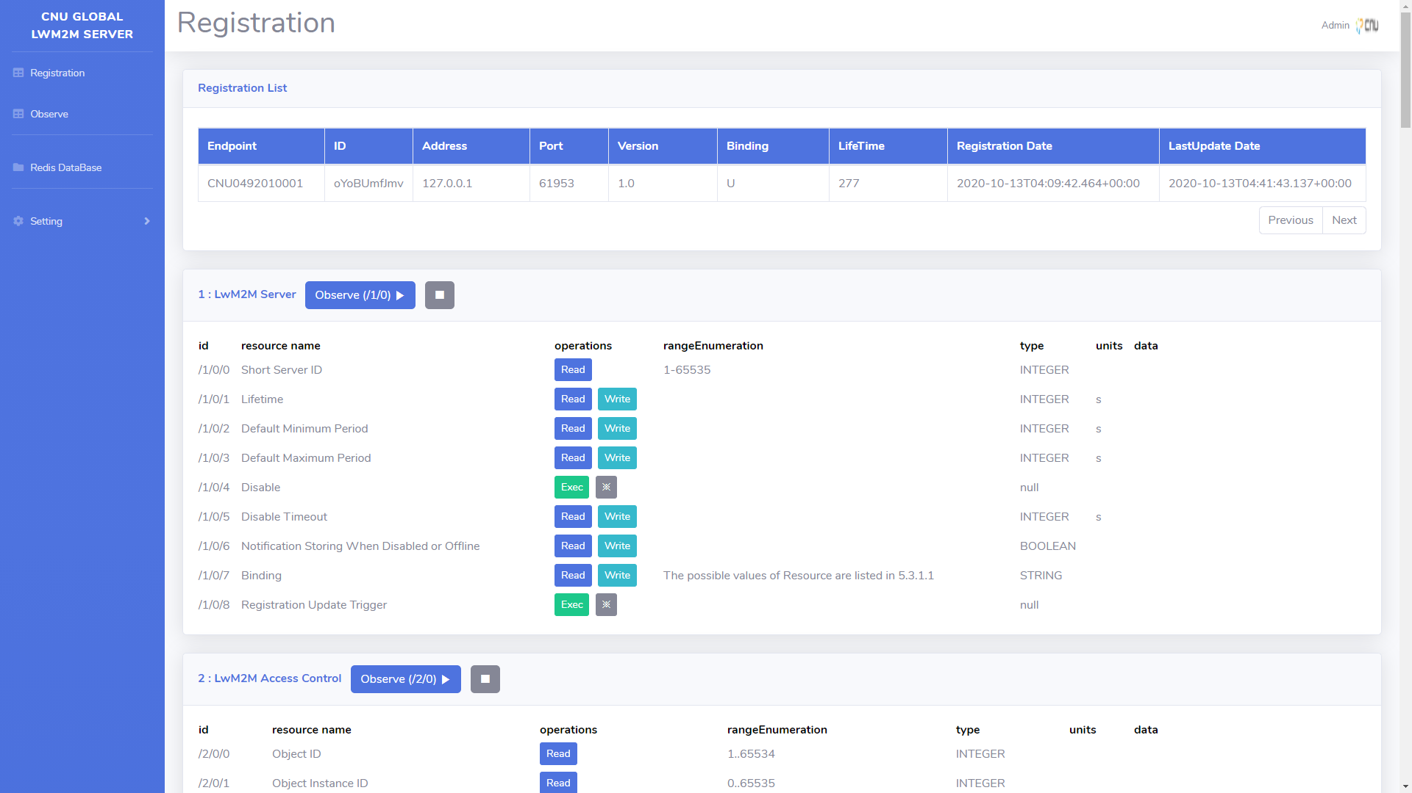
REGISTRATION
LwM2M 개발 테스트서버 – 클라이언트 간 등록절차를 진행하고 클라이언트에서 등록한 OMA 규격 및 KEPCO 규격에 맞춰 화면 기능 제공
등록된 Object별 Resource 정보 출력

Slide 6
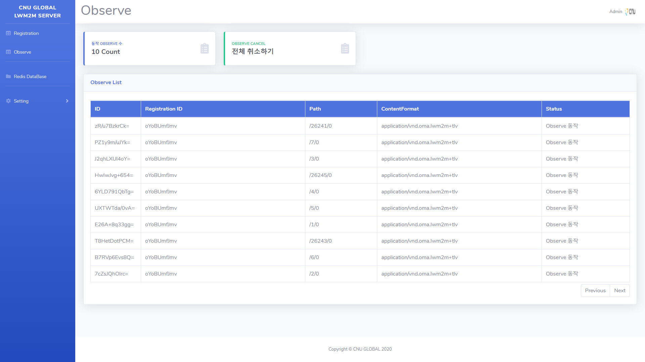
OBSERVE
LwM2M 개발 테스트 서버에서 Client에 요청한 Observe 하는 동작 수와 해당 Observe에 대한 정보 제공
전체 취소하기로 개발테스트 서버에서 Observe 취소 가능

Slide 7
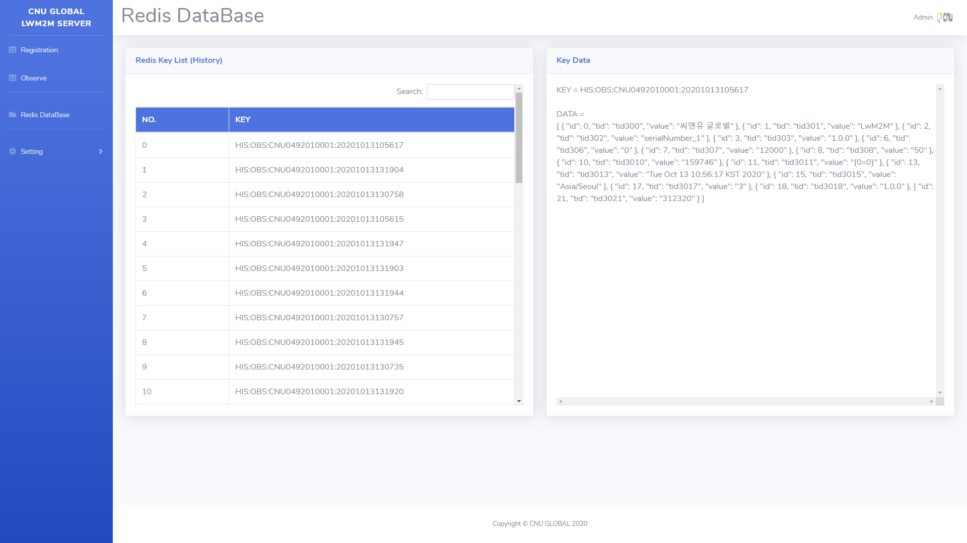
Redis
LwM2M 서버 DataBase로 Redis를 사용하여 Observe 이력정보 저장 및 이력 정보 표출

Slide 8
Lwm2m 화면 시연
http://192.168.123.48:9091

Slide 9
추가 기능 개발
OMA/KEPCO 규격
한전 OMA Custom버전과 KEPCO 규격에 대하여 실 하드웨어 연동 기능 상세개발
데이터 표출
Observe => Server-Sent Events 구현 (실시간 처리)
DataBase
Redis 데이터 관리
LwM2M 설정 관리
개발용 테스트 Server 에서 Server/Client 설정 가능한 기능 개발
DLMS AGENT
개발용 테스트 Server 에서 DLMS 검침데이터 확인을 위한 화면 기능 개발

